Slide 1
ESTADO NO ESTACIONARIO
(con GRADIENTES CILÍNDRICAS)
Rafael Fernández Flores. Curso: Transferencia de energía. Facultad de Química UNAM erreefeefe@gmail.com

Slide 2
MENÚ
Objetivos
Problema
El Laplaciano en otros sistemas de coordenadas
Cilindro conductos
Transferencia por convección
Aislado
Ecuación de Bessel
Relación condiciones de frontera/soluciones
Ejemplo
Uso de gráficas
Uso de la hoja de cálculo
Cuestionario
Rafael Fernández Flores. Curso: Transferencia de energía. Facultad de Química UNAM erreefeefe@gmail.com

Slide 3
OBJETIVOS
Conocer las ecuaciones a las que se llega al separar las variables en geometrías cilíndrica y esférica.
Conocer la manera de encontrar soluciones a la ecuación de Bessel
Entender la relación entre las condiciones a la frontera y el tipo de función que es solución de la ecuación.
Operar el libro de Excel con el que se obtienen las soluciones.
Rafael Fernández Flores. Curso: Transferencia de energía. Facultad de Química UNAM erreefeefe@gmail.com

Slide 4
PROBLEMA
¿Cómo encontrar solución a la ecuación de difusión en coordenadas cilíndricas?
Rafael Fernández Flores. Curso: Transferencia de energía. Facultad de Química UNAM erreefeefe@gmail.com

Slide 5
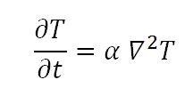
LO GENERAL
La ecuación de difusión describe la conducción de calor en estado no estacionario, cuando no hay fuentes de generación de calor.
Donde α, la difusividad térmica, es el cociente k/ρC_{p}
Rafael Fernández Flores. Curso: Transferencia de energía. Facultad de Química UNAM erreefeefe@gmail.com

Slide 6
LO PARTICULAR
Esta ecuación representa una gran familia de fenómenos, para aplicarla a la solución de un caso particular es necesario fijar la geometría y las condiciones de frontera que lo describen.
Rafael Fernández Flores. Curso: Transferencia de energía. Facultad de Química UNAM erreefeefe@gmail.com

Slide 7
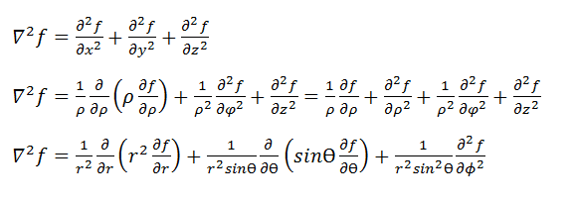
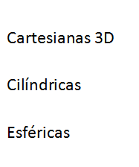
EL LAPLACIANO SE ESCRIBE DE DIFERENTES FORMAS DE ACUERDO CON LOS SISTEMAS DE COORDENADAS
Rafael Fernández Flores. Curso: Transferencia de energía. Facultad de Química UNAM erreefeefe@gmail.com

Slide 8
MÉTODOS DE TRABAJAR LAS SOLUCIONES
Excel
Simulador de Mathematica
Gráficas
Rafael Fernández Flores. Curso: Transferencia de energía. Facultad de Química UNAM erreefeefe@gmail.com

Slide 9
LA CLASE ANTERIOR
2H
Geometría Cartesiana
T_{0 cuando t = 0}
T _{cuando t = t}
T₁
T₁
Rafael Fernández Flores. Curso: Transferencia de energía. Facultad de Química UNAM erreefeefe@gmail.com

Slide 10
LA SOLUCIÓN DE LA PLACA DE ESPESOR 2H
Se obtuvo por el método de la separación de variables
La solución tiene dos factores, uno exponencial
y otro, una suma de senos y cosenos
(Series de Fourier) con diferentes frecuencias
Existen un número infinito de esas soluciones, las etiquetamos con un subíndice
Se calculan a partir de las condiciones de frontera.
Las frecuencias
Con lo que finalmente, la expresión explícita de la solución es una suma de esos productos:
Rafael Fernández Flores. Curso: Transferencia de energía. Facultad de Química UNAM erreefeefe@gmail.com

Slide 11
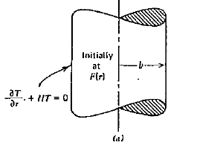
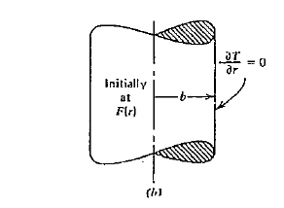
EN ESTA CLASE. CILINDRO CONDUCTOR
a) La frontera pierde calor por convección
b) La frontera se considera aislada
«Misma» ecuación
Pero en geometría cilíndrica
Tomadas de M.N. OZISIK «Heat Transfer»
Rafael Fernández Flores. Curso: Transferencia de energía. Facultad de Química UNAM erreefeefe@gmail.com

Slide 12
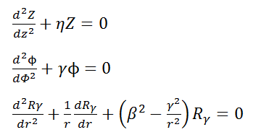
SEPARANDO LAS VARIABLES
Al separar las variables, habrá 3 ecuaciones espaciales, una para cada coordenada.
Y una para la coordenada temporal
Su solución es
Rafael Fernández Flores. Curso: Transferencia de energía. Facultad de Química UNAM erreefeefe@gmail.com

Slide 13
ECUACIÓN DE BESSEL
Si sólo hay conducción a lo largo de r, la única ecuación que hay que resolver es:
Esta ecuación se conoce como la ecuación de Bessel
Tiene una singularidad en el origen.
También tiene un número infinito de soluciones etiquetado con un subíndice $γ$
Para resolverla se propone una solución de la forma:
Rafael Fernández Flores. Curso: Transferencia de energía. Facultad de Química UNAM erreefeefe@gmail.com

Slide 14
DETERMINACIÓN DE γ Y a_{k}
Encontrar la solución es entonces determinar:
Para determinar $γ$ se usa la ecuación indicial:
Rafael Fernández Flores. Curso: Transferencia de energía. Facultad de Química UNAM erreefeefe@gmail.com

Slide 15
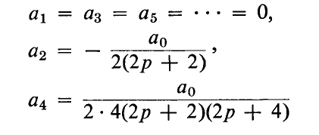
DETERMINACIÓN DE a_{k}
Para determinar los coeficientes a_{k}, se sustituye la serie dentro de la ecuación y se obtiene:
Debe ser una constante distinta de cero
Rafael Fernández Flores. Curso: Transferencia de energía. Facultad de Química UNAM erreefeefe@gmail.com

Slide 16
SELECCIÓN DE a₀
Usualmente se selecciona
Donde
Es la función Г
Rafael Fernández Flores. Curso: Transferencia de energía. Facultad de Química UNAM erreefeefe@gmail.com

Slide 17
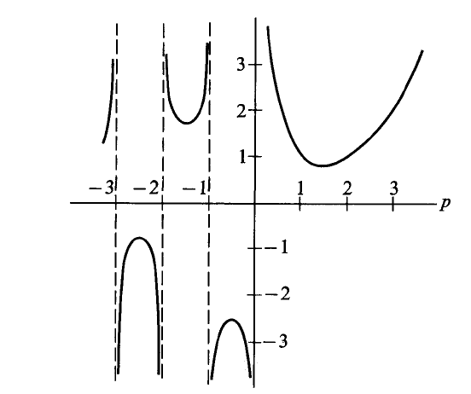
PARÉNTESIS: PROPIEDADES DE LA FUNCIÓN γ
Rafael Fernández Flores. Curso: Transferencia de energía. Facultad de Química UNAM erreefeefe@gmail.com

Slide 18
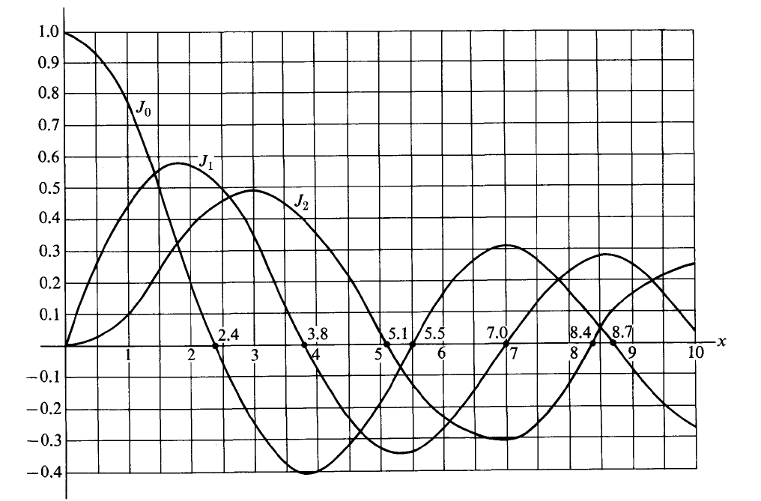
FUNCIÓN DE BESSEL DE ORDEN P DE 1ª ESPECIE
Rafael Fernández Flores. Curso: Transferencia de energía. Facultad de Química UNAM erreefeefe@gmail.com

Slide 19
CASOS PARTICULARES DE P
Cuando p=0 tenemos:
En general cuando p es un entero no negativo:
Rafael Fernández Flores. Curso: Transferencia de energía. Facultad de Química UNAM erreefeefe@gmail.com

Slide 20
Relaciones de recurrencia de las funciones de Bessel
Las funciones de Bessel de primera clase satisfacen las
condiciones de recurrencia siguientes:
Rafael Fernández Flores. Curso: Transferencia de energía. Facultad de Química UNAM erreefeefe@gmail.com

Slide 21
CONSTRUCCIÓN DE LA SOLUCIÓN COMPLETA
El valor de las C_{m} se determinará a partir de las condiciones de frontera:
Donde N(βm) es:
Sustituyendo:
Rafael Fernández Flores. Curso: Transferencia de energía. Facultad de Química UNAM erreefeefe@gmail.com

Slide 22
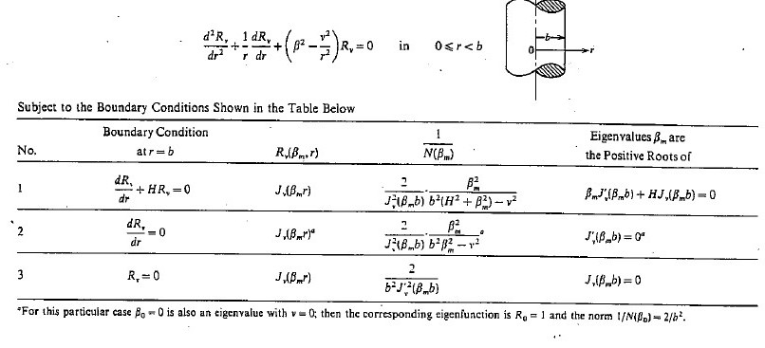
Relación condiciones de frontera/soluciones
Rafael Fernández Flores. Curso: Transferencia de energía. Facultad de Química UNAM erreefeefe@gmail.com

Slide 23
COMENTARIOS
La solución final es análoga a la de la placa de espesor 2H, se trata de una suma infinita de productos de la solución de la ecuación temporal por la solución de la ecuación espacial
La diferencia es que ahora las soluciones de la función espacial no son funciones trigonométricas, sino las funciones de Bessel.
Las funciones de Bessel son como las funciones de Fourier (Sen_{n} t y Cos_{n} t) que permiten escribir una función solución de una ecuación diferencial en derivadas parciales con condiciones a la frontera como suma de ellas. Aparecen en problemas de simetría cilíndrica.
Rafael Fernández Flores. Curso: Transferencia de energía. Facultad de Química UNAM erreefeefe@gmail.com

Slide 24
COMENTARIOS
Los números n o β_{m} que los etiquetan se llaman Eigenvalores.
Si la simetría es esférica aparecen otras funciones semejantes que se llaman armónicos esféricos.
Dos buenas referencias para ver los detalles de los cálculos son el Kreider y el Ozisik.
Rafael Fernández Flores. Curso: Transferencia de energía. Facultad de Química UNAM erreefeefe@gmail.com

Slide 25
ejemplo
Un cilindro sólido 0<r<b está inicialmente a una temperatura F(r), para tiempos t>0 la superficie disipa calor por convección al medio ambiente que se encuentra a una temperatura de 0 ºC. Encontrar la distribución de temperatura T(r,t) para t>0.
Rafael Fernández Flores. Curso: Transferencia de energía. Facultad de Química UNAM erreefeefe@gmail.com

Slide 26
solución
La solución temporal es:
La solución espacial son las funciones:
Que pueden conocerse a partir de las condiciones de frontera y la tabla.
Rafael Fernández Flores. Curso: Transferencia de energía. Facultad de Química UNAM erreefeefe@gmail.com

Slide 27
Juntando las variables
La solución general es:
Falta determinar los valores de las Cm, al hacerlo se obtiene:
Rafael Fernández Flores. Curso: Transferencia de energía. Facultad de Química UNAM erreefeefe@gmail.com

Slide 28
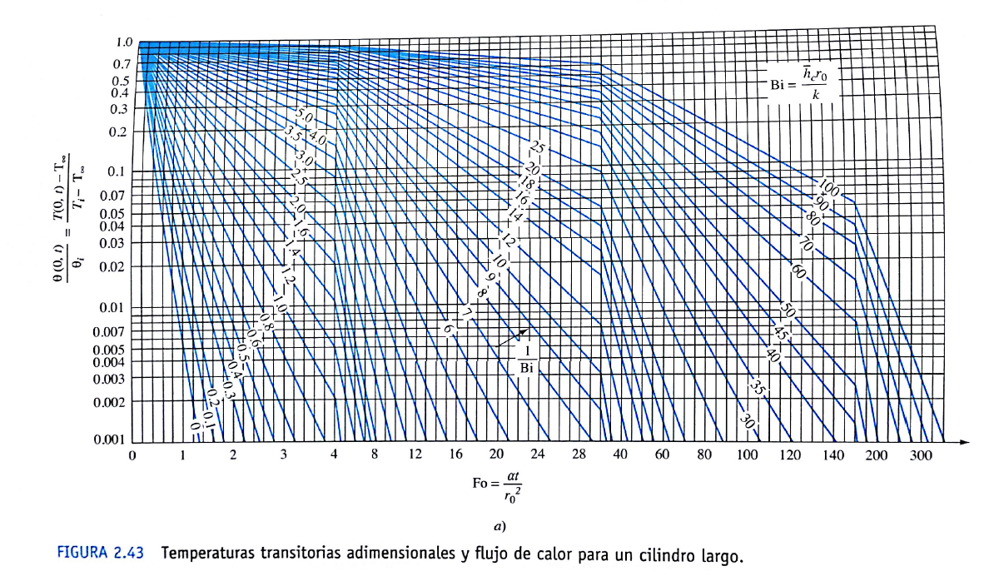
MÉTODO Gráfico
Tomada de: Kreith, Manglik y Bohn «Principios de transferencia de calor»
Rafael Fernández Flores. Curso: Transferencia de energía. Facultad de Química UNAM erreefeefe@gmail.com

Slide 29
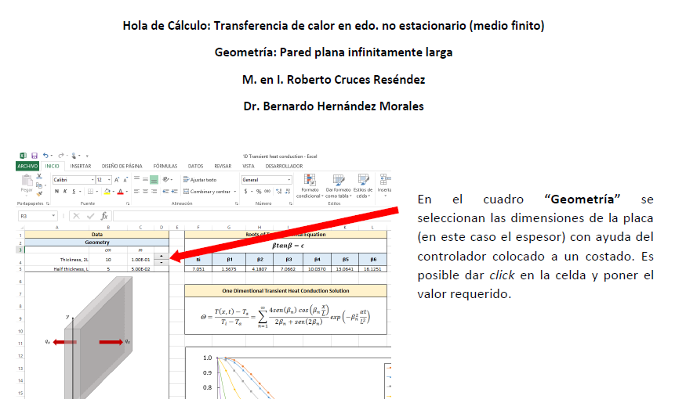
Hoja de cálculo
Rafael Fernández Flores. Curso: Transferencia de energía. Facultad de Química UNAM erreefeefe@gmail.com

Slide 30
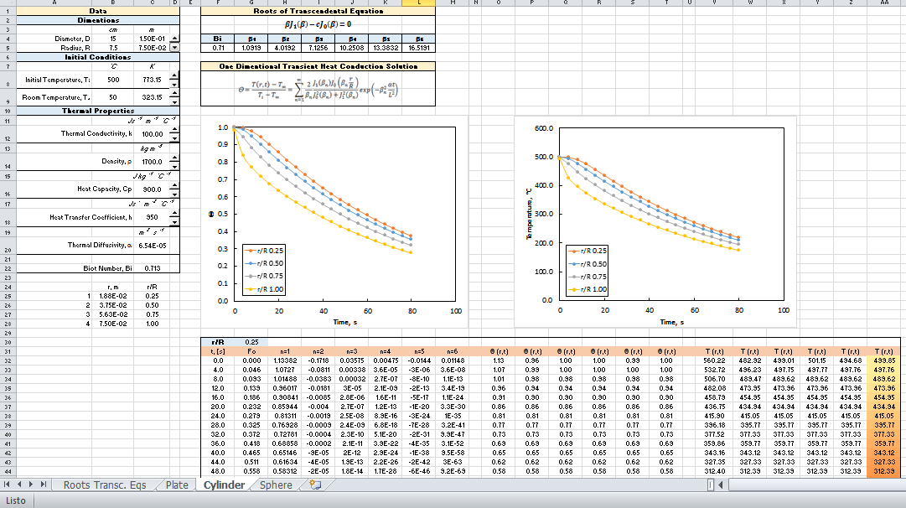
Ejemplo de uso del Excel
Rafael Fernández Flores. Curso: Transferencia de energía. Facultad de Química UNAM erreefeefe@gmail.com

Slide 31
¿qué se espera que el estudiante sea capaz de hacer?
Identificar el tipo de problema.
Fijar las condiciones a la frontera.
Operar el Excel, el simulador o identificar la gráfica pertinente.
Programar soluciones nuevas en Excel y Mathematica.
Rafael Fernández Flores. Curso: Transferencia de energía. Facultad de Química UNAM erreefeefe@gmail.com

Slide 32
CUESTIONARIO (1/2)
En que son iguales y en que se diferencian las ecuaciones de difusión para una placa de espesor 2H y un cilindro de radio r
Cómo se escribe el gradiente en coordenadas cilíndricas.
Cómo se escribe el gradiente en coordenadas esféricas.
¿Qué forma toma la ecuación de difusión para un cilindro infinito si la temperatura no varía con el ángulo?
Rafael Fernández Flores. Curso: Transferencia de energía. Facultad de Química UNAM erreefeefe@gmail.com

Slide 33
CUESTIONARIO (2/2)
¿Cómo se escriben las condiciones a la frontera, de los tres casos vistos en clase para el cilindro conductor y qué significan?
¿Para qué son útiles las relaciones de recurrencia de las funciones de Bessel?
¿Qué es un Eigenvalor y para qué sirve?
¿Qué métodos tienes a tu disposición para resolver problemas de transferencia de energía en estado no estacionario en coordenadas cilíndricas?
Rafael Fernández Flores. Curso: Transferencia de energía. Facultad de Química UNAM erreefeefe@gmail.com

